Slide 1



포트폴리오
웹사이트

Slide 2


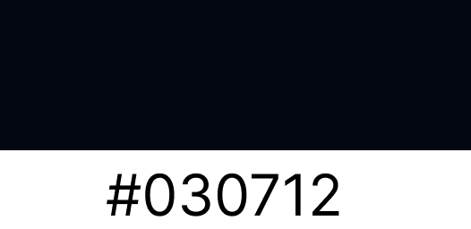

스타일 가이드
COLOR
COLOR
국문
노토 산스 케이알 레귤려
노토 산스 케이알 볼드
영문 / 숫자
Noto Sans KR Regular / 1234
Noto Sans KR Regular / 1234

Slide 3

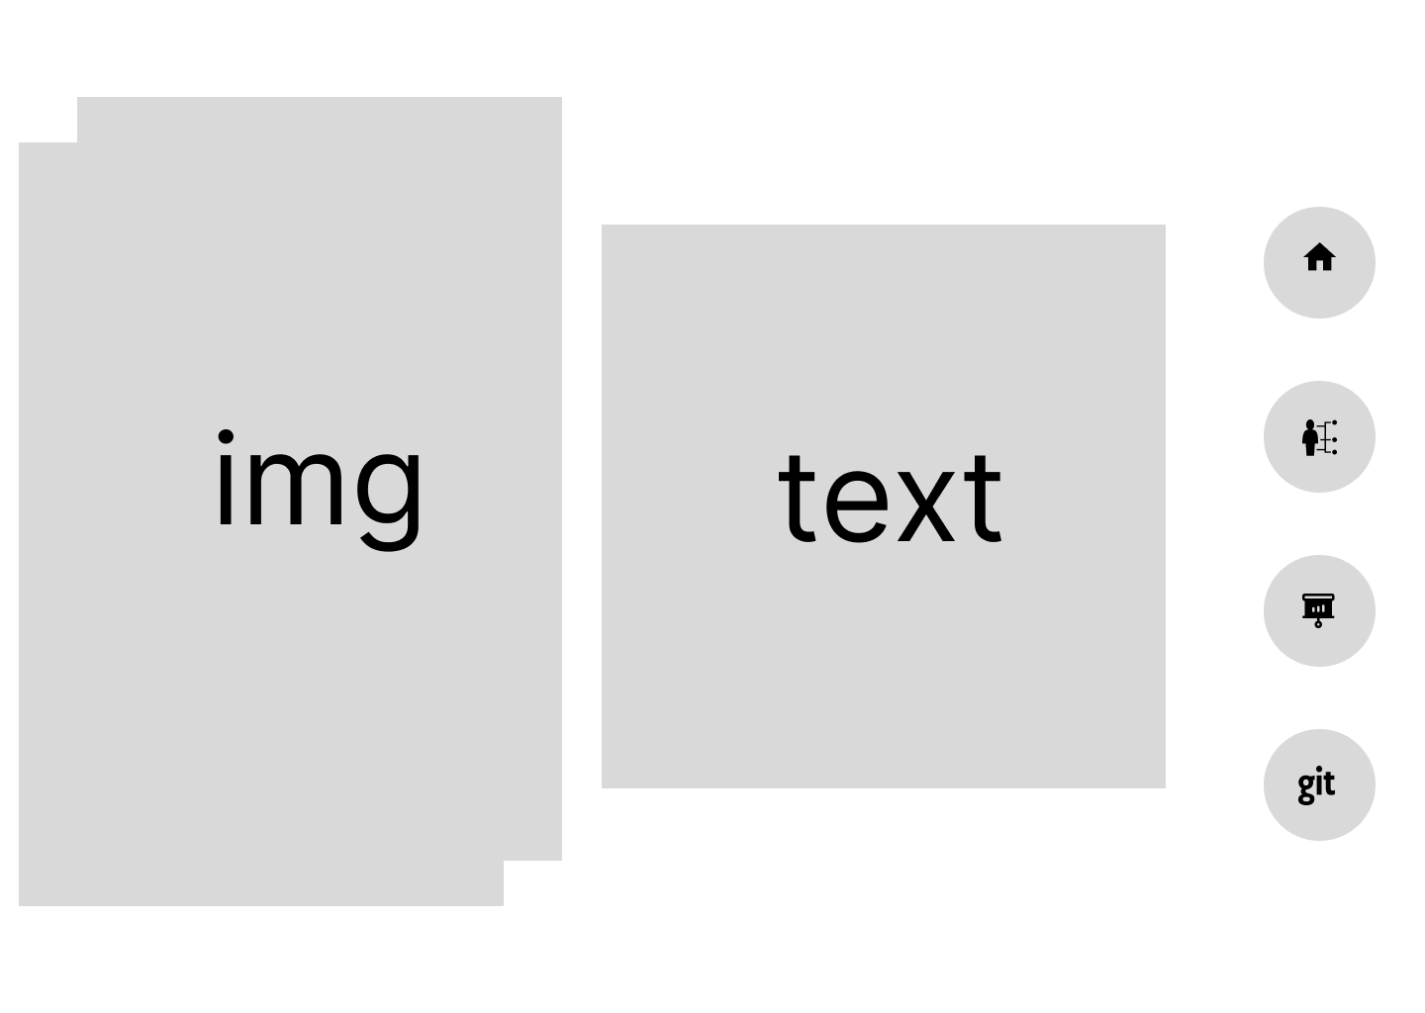
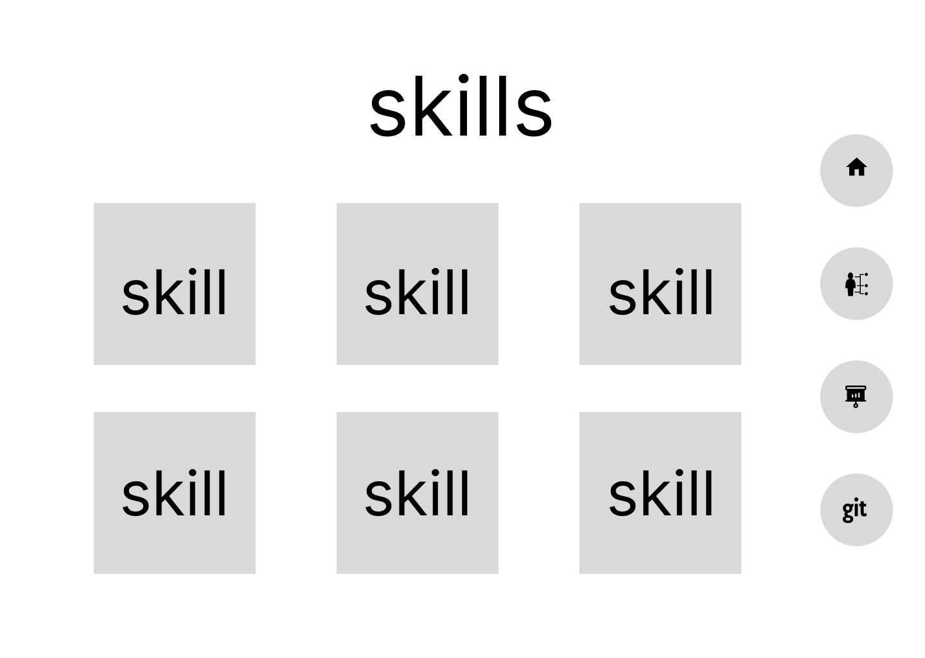
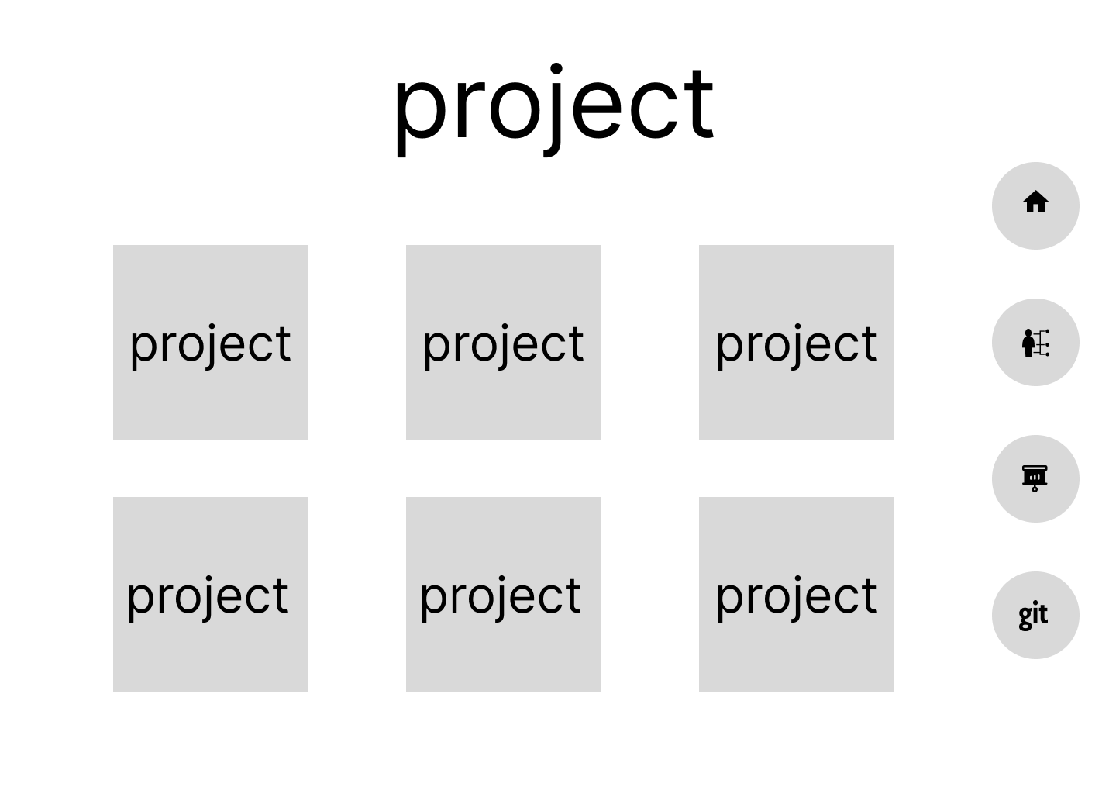

와이어프레임

Slide 4
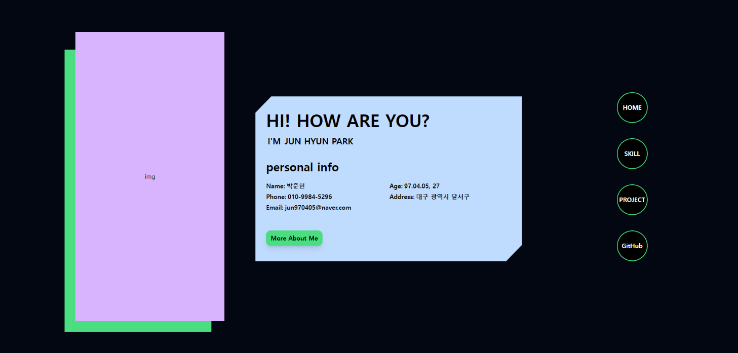
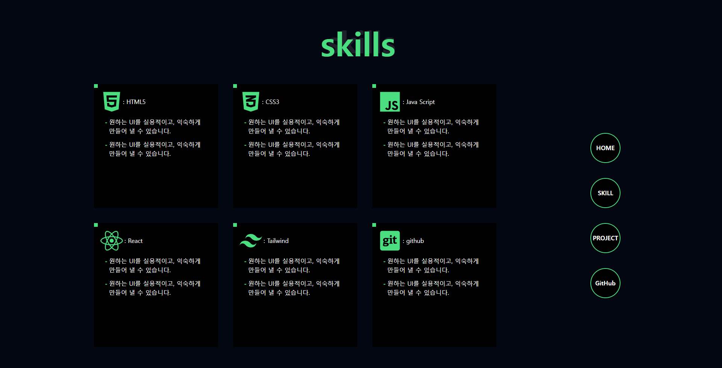
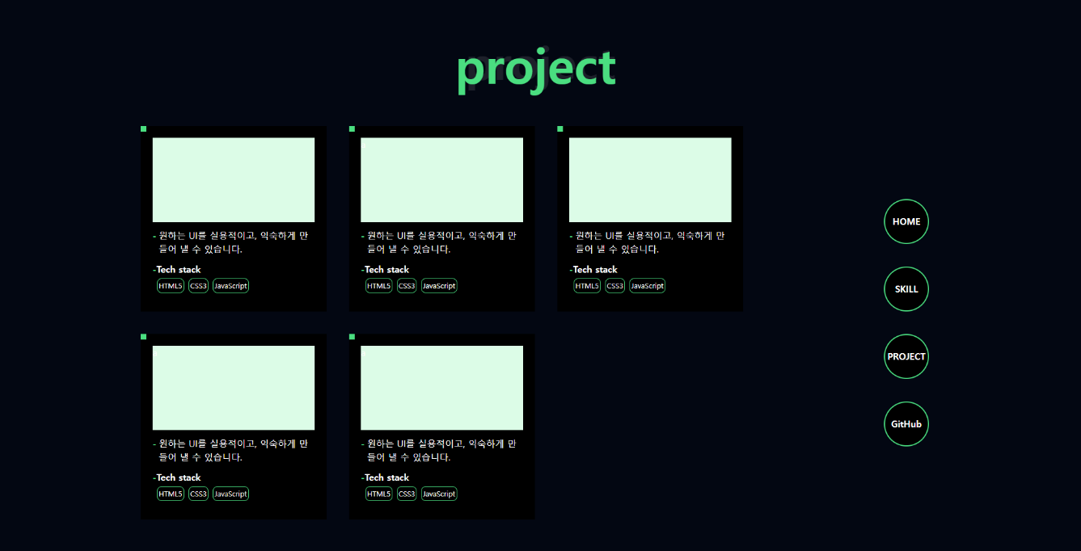
프로토타입

Slide 5




개발언어 및 툴

Slide 6
구현

Slide 7

Thank
You

